Slide 1
Sviluppo della cultura digitale e comunicazione informatica
E. Pasqualucci
INFN Roma

Slide 2
La transizione digitale
Il piano triennale dell’AgID
Le parole chiave
Centralità del dato
Cosa vuol dire per noi
L’INFN come ecosistema digitale
Esempi
Cosa impariamo?
Digitalizzazione come semplificazione e riprogettazione delle procedure

Slide 3
Principi del piano triennale dell’AgID
Digitale e mobile come prima opzione (digital & mobile first)
Cloud come prima opzione (cloud first)
Interoperabile by design e by default (API-first)
Accesso esclusivo mediante identità digitale (digital identity only)
Servizi inclusivi, accessibili e centrati sull’utente (user-centric)
Dati pubblici un bene comune (open data by design e by default)
Concepito per la sicurezza e la protezione dei dati personali
Once only e concepito come transfrontaliero
Apertura come prima opzione (openness)
Sostenibilità digitale
Sussidiarietà, proporzionalità e appropriatezza della digitalizzazione

Slide 4
Ecosistema digitale amministrativo
Riorganizzazione strutturale
Ente come ecosistema digitale
Semplificazione
Reingegnerizzazione dei processi
Processi digitali collettivi
Basati su e-service
Raccordo tra RTD/UTD e organizzazione
Catalogazione e mappatura macro-processi
Rafforzamento ruolo RTD
Collaborazione istituzionale
Spazi di interoperabilità
Principio once-only
Principio API-first

Slide 5
Parole chiave
Progettazione dei servizi
Accessibilità e design
Rispetto delle misure minime di sicurezza ICT
Rispetto delle norme in materia di protezione dei dati personali (GDPR)
Architettura a micro-servizi
Modello di interoperabilità tra PA
Piattaforma Digitale Nazione Dati
Per la condivisione di dati e servizi attraverso PDND
Developer portal
Formazione, gestione e conservazione dei documenti informatici
Gestione dei flussi documentali mediante aggregazioni documentali informatiche
Nomina dei ruoli e delle responsabilità previsti
Adozione del Manuale di gestione documentale e del Manuale di conservazione
Pubblicazione dei provvedimenti di nomina e dei manuali in “Amministrazione trasparente”
Trasferimento dei documenti al sistema di conservazione

Slide 6
Parole chiave
Piattaforme
Piattaforme che erogano servizi
PagoPA, AppIO, SEND, SPID e CIE, NoiPA, FSE e SUAP/SUE
Piattaforme che attestano attributi
INAD, PDND, ANPR, ANIST e ANIS
Cloud e architettura a micro-servizi
Sistema pubblico di connettività
Intelligenza artificiale
Con attenzione a trasparenza (esplicita) e trattamento dei dati
Sicurezza informatica
Prevedere dei modelli di gestione centralizzati (NUCS)
Definire processi di gestione e mitigazione del rischio (CSIRT)
Promuovere attività legate al miglioramento della cultura cyber delle amministrazioni
(UTD, Ufficio Formazione)
CCR

Slide 7
Parole chiave
Gli acquisti
Digitalizzazione delle procedure
Ecosistema degli appalti (interoperabile con BDNCP attraverso PDND)
Appalti innovativi
Orientati a sperimentazione ed acquisto di sistemi di intelligenza artificiale

Slide 8
Ma io che c’entro?

Slide 9
La transizione digitale nell’INFN
Responsabile della Transizione Digitale
Ufficio Transizione Digitale
Referenti per la Transizione Digitale
Gruppo di coordinamento dell’RTD
Auditor

Slide 10
Chi realizza la transizione digitale?
RTD
DPO
DSI
AC
Amministrazioni locali
Tutti noi !
Immagine di freepik

Slide 11
In che modo?
Riorganizzazione e digitalizzazione dei processi
Corretto trattamento dei dati

Slide 12
I processi
Organizzazione per competenza
Una procedura passa attraverso diversi uffici
Organizzazione per procedura
Gli uffici sono organizzati per procedura
Le diverse competenze sono utilizzate
Per costruire la procedura
Per analizzarne i risultati

Slide 13
Analisi dei processi
Analisi dei processi
Separazione di operatività e competenza
Analisi dei dati necessari e degli accessi
Reingegnerizzazione ab ovo
Rispettando i principi base dell’AgID
Acquisti sicuri
Sviluppo sicuro
Privacy by design & by default
Nell’ambito dell’ecosistema digitale INFN
A sua volta integrato nell’ecosistema PA
Anche nel caso di acquisto, attenzione a:
Integrazione con il resto del sistema
Richiesta nei capitolati
(esempi: AAI, documentale, libro firma…)
DPIA

Slide 14
La centralità del dato
Unicità e autoritatività
Accuratezza
Circolarità
Disponibilità
Protezione

Slide 15
L’esempio delle missioni

Slide 16
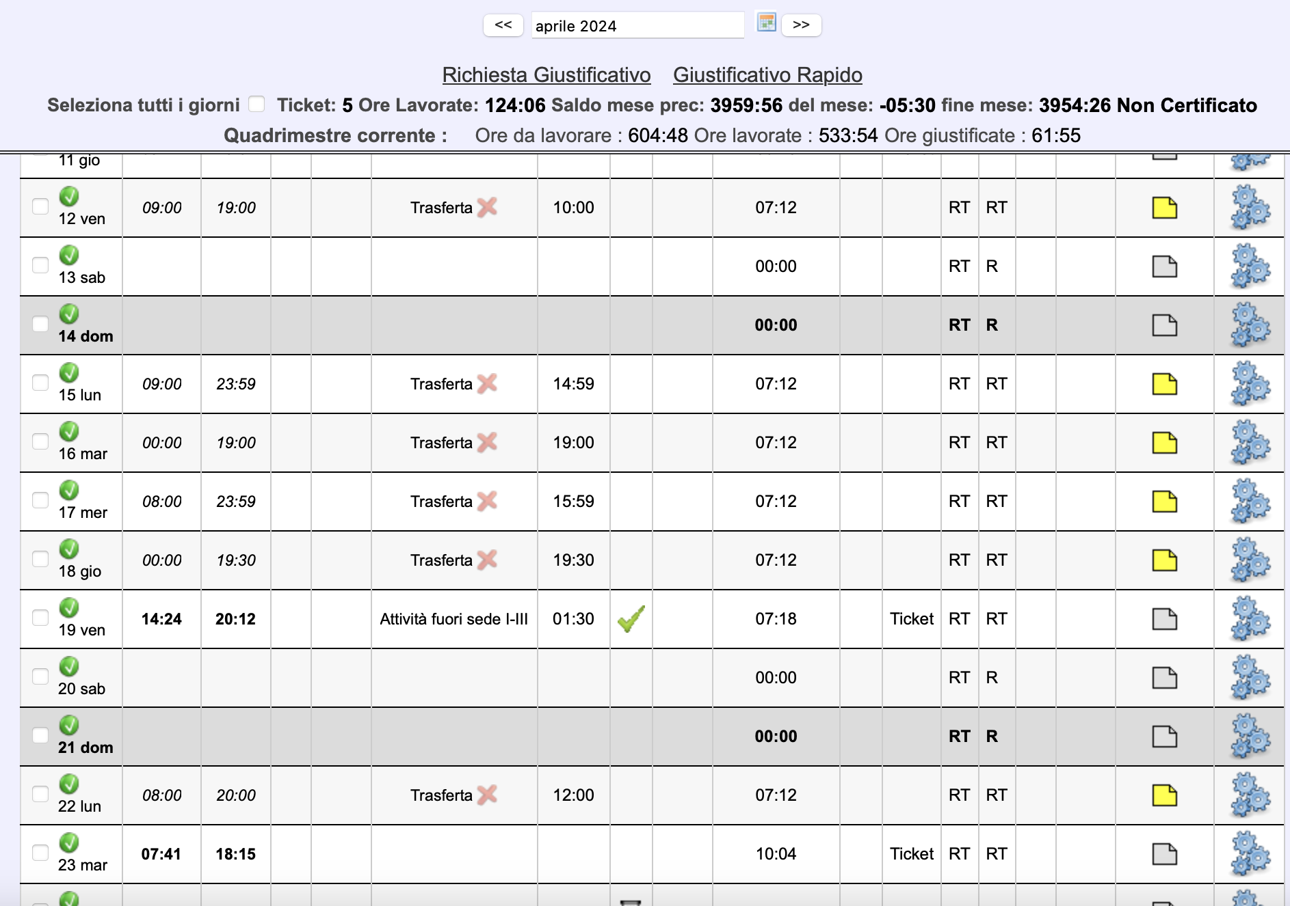
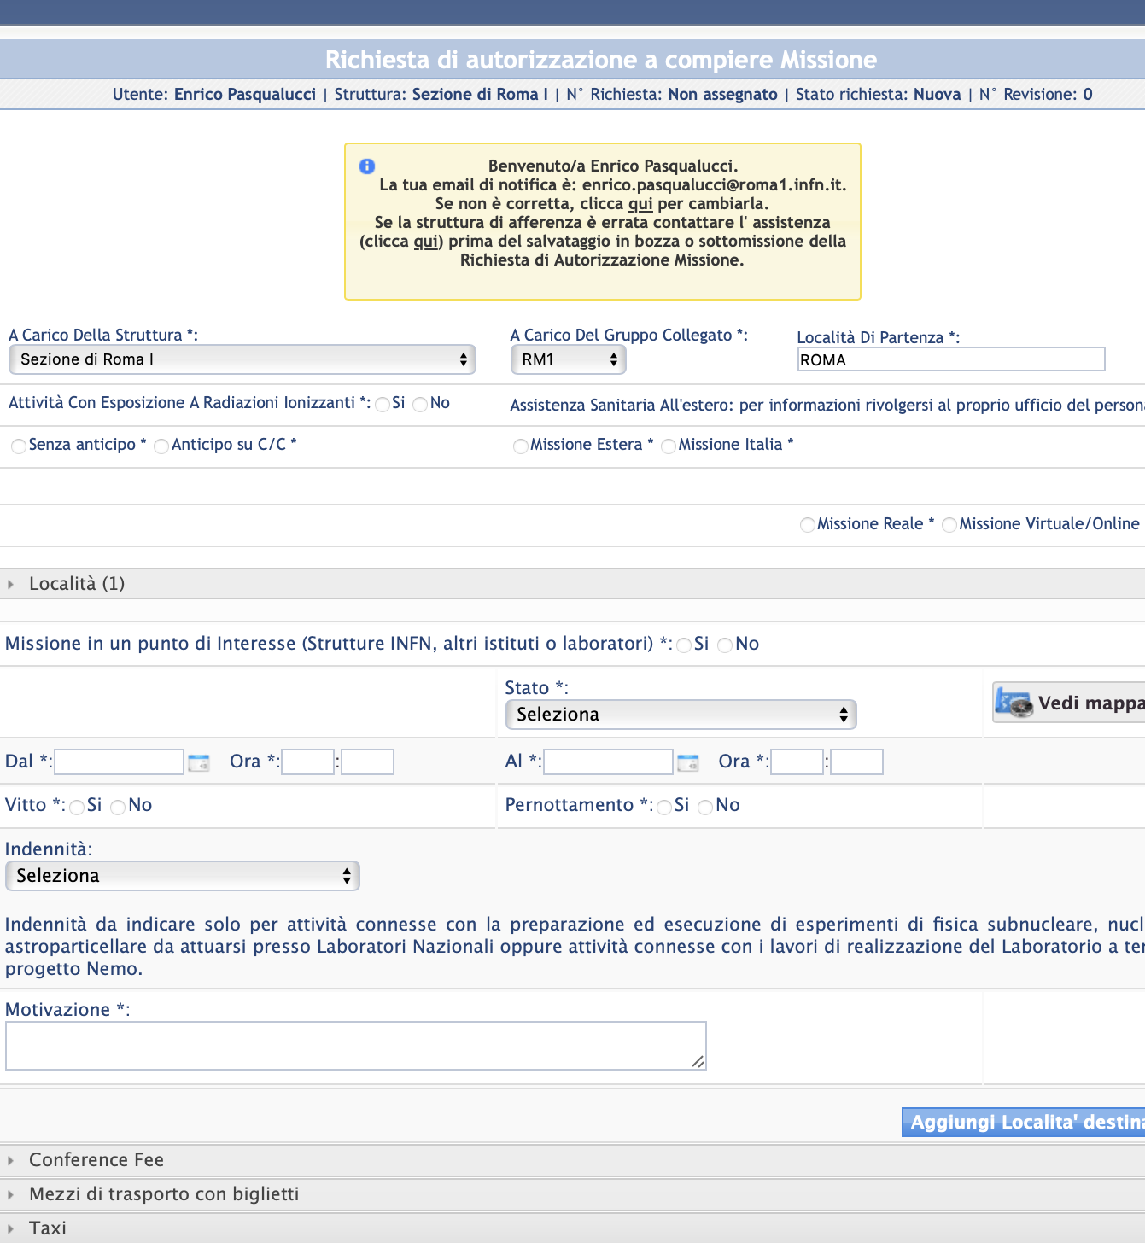
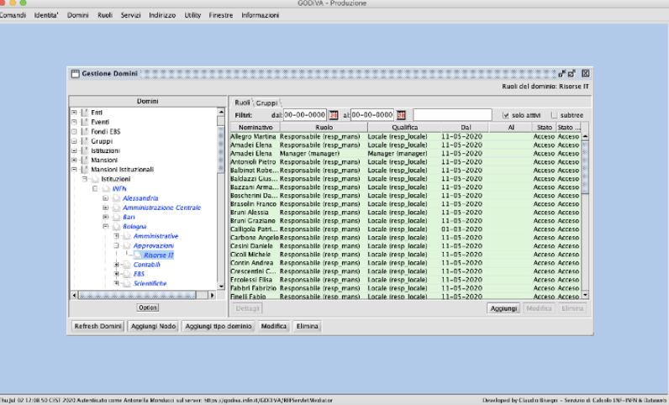
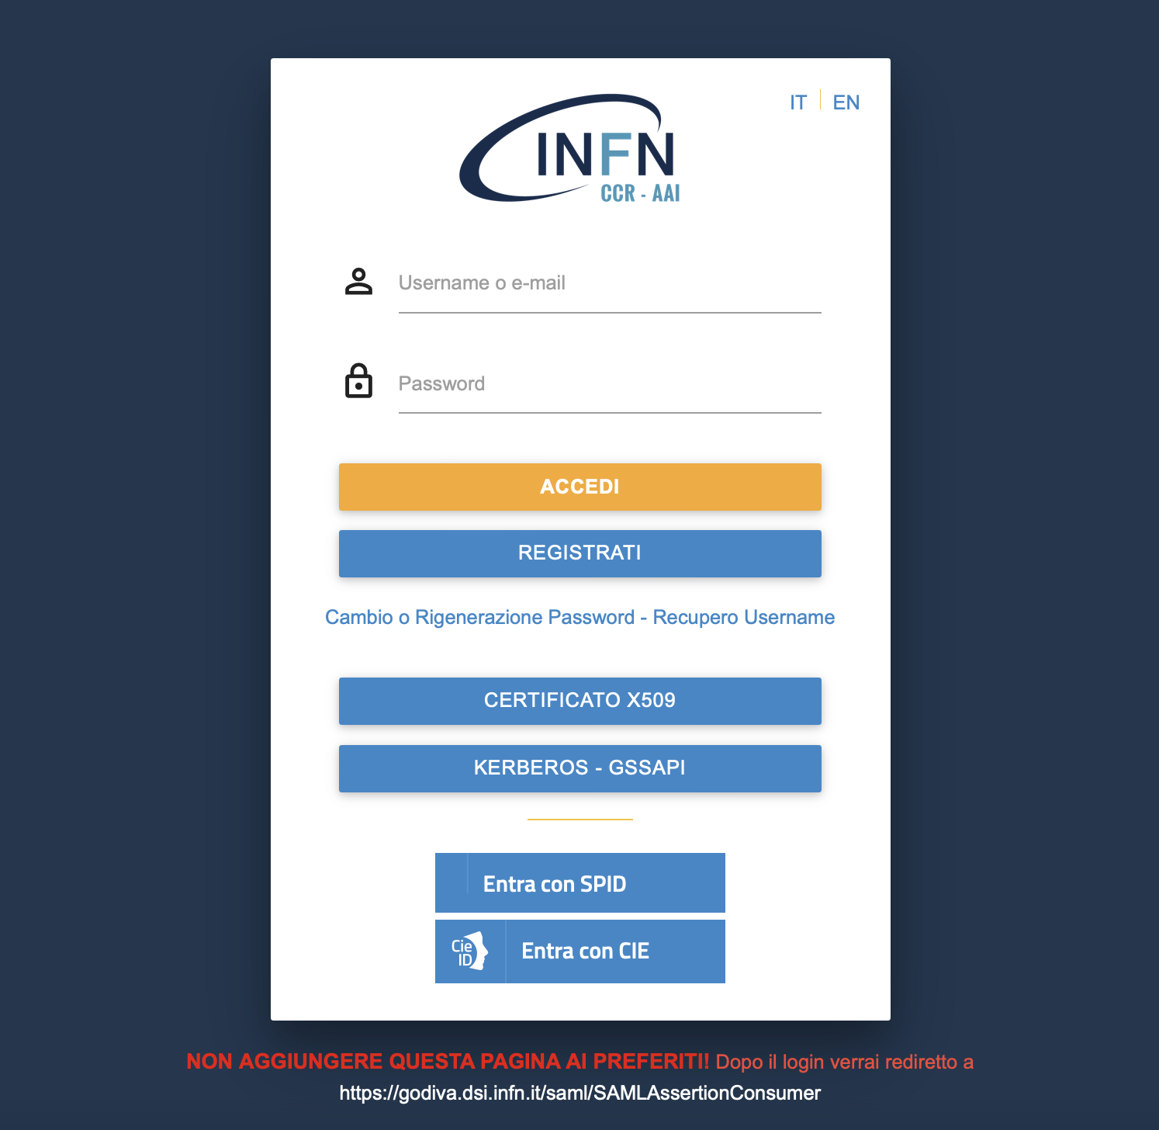
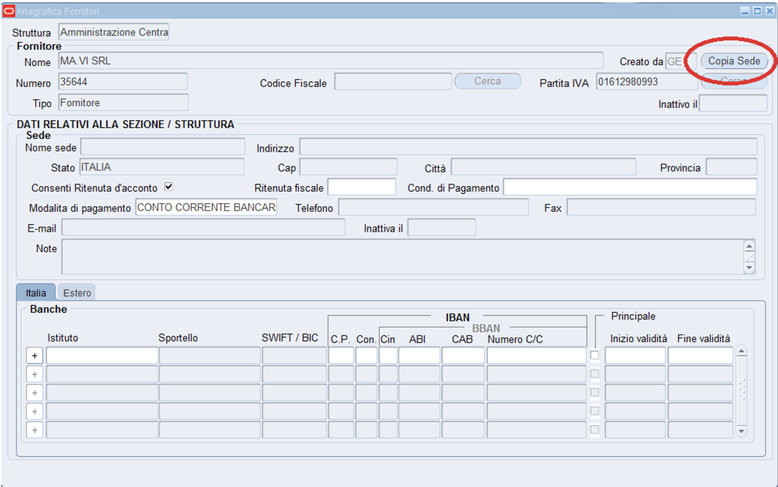

Slide 17
Fase di chiusura e liquidazione
Con gestione prepagati
Senza gestione prepagati

Slide 18
Aspetti critici
(Quasi) unica procedura ancora parzialmente su carta
Conservazione non digitale della documentazione
Complessità di gestione
Genera inefficienza
Uso del tempo delle persone
Impatto ambientale ed economico
Distribuzione per competenze
Superata nelle sezioni, ancora presente in AC
Accesso ai dati contabili
Gli uffici hanno accesso privilegiato direttamente alla contabilità
Minimizzazione dell’accesso ai dati
L’accesso e’ regolato manualmente (non e’ guidato da AAI/GODiVA)

Slide 19
Dematerializzazione missioni
Da inserire in un contesto più ampio
Il portale missioni è ben funzionante (e ben integrato)…
Il numero di ticket è piuttosto ridotto
…ma è scritto in una versione di linguaggio obsoleta…
Non più disponibile con le nuove distribuzioni di Linux
…e non può essere aggiornato
Usa un framework di sviluppo che non può essere aggiornato
Azioni da compiere
Uniformare le procedure e definire le specifiche
Dare accesso ai soli dati necessari
Liquidazione attraverso un nuovo portale missioni, senza accesso diretto alla contabilità
Facilitare gli uffici con le procedure
Sviluppo o acquisto di software pensato in logica di progetto
Integrazione con il resto del sistema (Godiva, contabilità, presenza, stipendiale…)
Obiettivo DSI per 2024-2025
Analisi delle procedure attuali in corso

Slide 20
Il sistema stipendiale
Immagine di vectorjuice su Freepik

Slide 21
Problema ed opportunità
Aspetti problematici comuni del software in outsourcing
Necessità di pensare il processo in ottica di integrazione
Centralità del sistema AAI / GODiVA
Gestione dell’autenticazione
Mancato uso della parte di autorizzazione
Parzialmente integrato alla partenza
Successo dell’approccio collaborativo
Ribaltamento verso la contabilità
Opportunità futura
Uso dati delle piattaforme AgID (ANPR, ANIS/ANIST)

Slide 22
Ripensare l’acquisto di software
Partire dal capitolato
Integrabilità by default
Principio API-first
Autenticazione ed autorizzazione
Considerare gli aspetti legati al trattamento dei dati
DPIA
Coinvolgimento del DPO per la valutazione dei rischi

Slide 23
Le procedure di acquisto
Immagine di vectorjuice su Freepik

Slide 24
Procedure di acquisto
Procedure interne
RDA e post-ordine
Integrate e completamente digitalizzate
Le procedure digitali della PA
Integrate con DB dei contratti e ANAC
Mancano di integrazione con la PA utente
MEPA sistema chiuso
Net4Market promette integrazione
AAI e poi forse dati e documenti
Ubuy “vive” naturalmente nell’ecosistema CINECA
SPID e AAI
Differenze
Progetti
Linee guida AgID per gli integratori
AAI
Contabilità
RDA
Libro firma
Documentale

Slide 25
Il software nelle sezioni e nei laboratori

Slide 26
Pensare integrato
Le domande da porsi
La mia necessità è condivisa?
Esiste già qualcosa che fa quello che mi serve?
Come si integra con il resto dell’ecosistema?
Quali sono i dati in gioco?
Sicurezza nell’acquisto
Condividere le modalità di progettazione e sviluppo
Modalità agile
Sviluppo software sicuro
Cura dell’accessibilità e protezione del dato
Esempi di buone pratiche
Post ordine
Seminari e collaborazioni
Gestione del fondo economale
Lavoro in fase di partenza
Consultate sempre RTD e DPO

Slide 27
Dati e documenti

Slide 28
Le domande e i criteri
Domande fondamentali
Di quale dato ho bisogno?
Dove si trova?
Di quale tipo di accesso ho bisogno e per quanto tempo?
Qual è il tempo di vita del dato?
Criteri fondamentali
Unicità della sorgente autoritativa
Il dato va scritto in un unico posto
Accuratezza
Minimizzazione del trattamento
Accesso a tutti e soli i dati necessari al procedimento in corso

Slide 29
Qualche esempio
Dove trovo i dati anagrafici delle persone?
Per l’INFN il database che li contiene e’ GODiVA, ma:
L’indirizzo e’ nello stipendiale
Il titolo di studio?
Il domicilio digitale?
Lo stato di famiglia?
L’IBAN?
Quali dovrebbero essere le sorgenti autoritative?
ANPR (riempito dai comuni)
INAD (se viene riempito dal cittadino)
ANIST/ANIS (in programma dal 2026)

Slide 30
Dove e come scambio i miei dati?
Condivisione dei documenti
Possibile su sharepoint ma in modo consapevole:
Non e’ un documentale
Non e’ un DB
Non vi garantisce il backup dei dati
Non è integrato nel resto dell’ecosistema
La possibilità è legata all’esistenza di un contratto
Un contratto che garantisce la locazione dei server utilizzati
L’autorizzazione al trattamento dei dati
La valutazione del rischio
Non va usato per flussi documentali integrati o destinati alla conservazione
Attenzione al trattamento dei dati personali
Evitare di scambiarli via e-mail (non criptato)
Stessi criteri per flussi autorizzativi (power automate)
Non usate MAI spazi condivisi non in-house o senza contratto
Esempio: Google drive

Slide 31
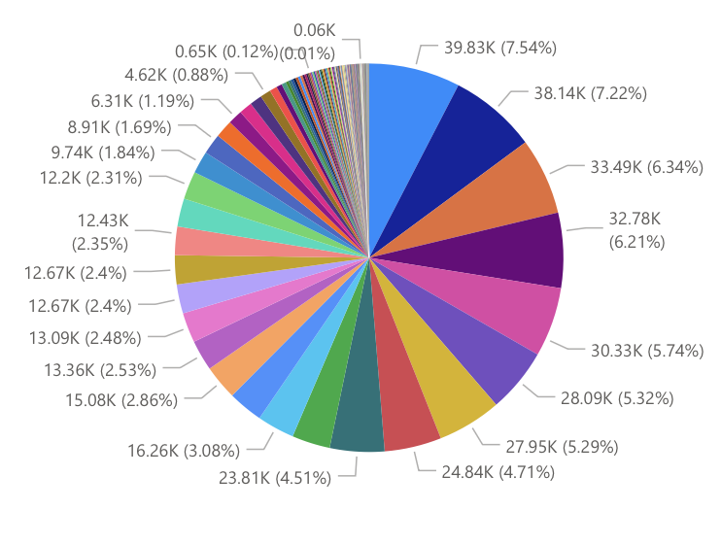
Digitalizzazione e analisi dei dati

Slide 32
Business intelligence
Un sistema ben integrato rende i dati disponibili a BI
Basata su data warehouse
Utilizza dati strutturati
Costruisce correlazioni
Supporto alle procedure decisionali
Formato grafico
Modalità corrette di accesso ai dati
Formato tabellare
Buon modo per accedere dati in lettura
Possibilità di analisi indipendente
In corso di definizione
Transizione tecnologica e ristrutturazione DWH

Slide 33
Verso il futuro della BI
Uso di dati non strutturati
Data lake
Analisi tramite AI
Caratteristiche emergenti

Slide 34
Formazione e supporto all’utenza

Slide 35
Aumento puntuale dei ticket
In occasione di nuovo software o release
RDA, fondi del personale
Come migliorare il supporto?
Nuovo portale Jira per guidare l’utente alla corretta classificazione
In fase di costruzione
Raccolta e pubblicazione di FAQ
Nuove pillole formative
Pillole e link direttamente sui prodotti
Formazione in corso di disseminazione
Post-ordine
Funziona molto bene
…e poi cominciamo a provare ad usare parole di moda…
In sperimentazione chat AI per i nostri prodotti
Abbiamo bisogno della collaborazione di tutti
Alcuni ticket ripropongono problemi noti o con soluzione nota
Formazione interna ai servizi amministrativi

Slide 36
Diffusione della cultura digitale
Formazione, formazione, formazione…
Amministrazione digitale
Nel 2023 il 70% del personale amministrativo ha ricevuto il corso dell’UTD
Include la formazione sulla produzione di documenti accessibili
Syllabus
Tutto il personale dipendente e’ iscritto alla piattaforma e puo’ registrarsi
DSR sta sperimentando l’uso sistematico di Syllabus per la formazione
Accessibilità
Elaborate linee guida per applicazioni web
Disponibili per CCR e DataCloud
Pubblicata una nota dalla DSI
Produzione di soli documenti accessibili

Slide 37
Conclusione
La digitalizzazione
Necessita un ripensamento del lavoro in termini di processi integrati
Da attuare in fase di progettazione
Necessita di formazione e supporto
Possibilmente con l’ausilio di nuove tecnologie
E’ fondata sull’unicità, autoritatività, circolarità dei dati
Richiede la corretta modulazione nell’accesso ai dati
E attenzione nell’inserimento e nel trattamento
Valorizza il vostro lavoro
Separando l’operatività dalla competenza
L’operatività può essere concentrata per seguire efficientemente le procedure
Più spazio alla competenza
Nella progettazione dei sistemi
Nel controllo del dato
Immagine di Harryarts su Freepik

Slide 38
Molto è stato fatto
Ma ancora di più è da fare e riguarda tutti noi

Slide 39
Backup

Slide 40
Attività principali DSI
Sviluppo software
Un “ufficio” di AC per ognuna delle altre direzioni
Alcune applicazioni sono sviluppate in case, altre acquistate
E’ necessario curare l’integrazione delle applicazioni
Sviluppo interno in modalità agile
Cicli di sviluppo con revisione costante delle specifiche e test (esperti di dominio)
Infrastruttura
Analisi delle necessità e supporto all’utenza
Business intelligence
Ufficio transizione digitale

Slide 41
Modello di sviluppo e integrazione
Importante allo stesso tempo
Liberare risorse dedicate a manutenzione di vecchi applicativi
Outsourcing o riscrittura con nuove tecnologie
Non perdere competenze
Indirizzare valore aggiunto su prodotti e compiti specifici
Rafforzare l’interoperabilità
Salvaguardare unicità e autoritatività del dato

Slide 42
Gruppo e collaborazione
Inclusione di due collaboratori da AC
Gestione firme digitali
Gestione software di sicurezza
Nuove persone previste per fine anno
Coadiuvare gli sviluppatori ed agevolare manutenzione e supporto
Nuove collaborazioni per sviluppi specifici
Può portare prodotti “locali” ad essere utili per tutto l’ente
Possibile solo se si condivide la modalità di sviluppo
…e manutenzione
Collaborazioni esterne
Convenzione con ITS
Attualmente stiamo formando uno stagista
Esperienza molto positiva

Slide 43
Sinergie (1)
AC
Interazione con altre direzioni
Tentativo di identificare soluzioni condivise
Attenzione a governare il proliferare di applicazioni su Office 365
Formazione
Esempio: formazione ACCRUAL per i rudimenti di contabilità economico-patrimoniale)
CCR
Integrazione AAI / Windows tenant
Aumentare le interazioni su infrastruttura servizi nazionali
Pianificazione acquisti
Mitigazione (e soluzione) problemi BC
Adeguamento a norme AgID

Slide 44
Sinergie (2)
Data Cloud ed EPIC
Necessità di condividere
Sicurezza del software (linee guida per lo sviluppo)
Metodologie di sviluppo
Strumenti di (sviluppo e supporto utenti)
Metodologie per l’infrastruttura
Adeguamento alle norme AgID (certificazioni?)
Transizione digitale
Accessibilità
Elaborate linee guida per applicazioni web
Disponibili per CCR e DataCloud
Produzione di soli documenti accessibili
Formazione, formazione, formazione…

Slide 45
Cambio di contabilità
Due grandi obiettivi per i prossimi anni
Uscire da EBS
Attualmente utilizziamo un ambiente vecchio e fortemente personalizzato
Versioni vecchie del software non aggiornabili
Non abbiamo supporto da Oracle
Paghiamo una manutenzione svolta sostanzialmente all’interno
La maggior parte delle nostre interfacce usa questo framework
Una eccezione è RDA
Cambio contabilità
E’ necessario passare da economico-finanziaria a economico-patrimoniale
Non sono ancora disponibili le linee guida per gli EPR
La formazione del personale amministrativo deve essere completata entro il 2024
Buona occasione per incrementare l’abitudine a lavorare insieme

